Slide 1
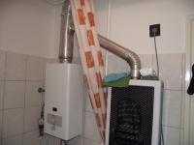
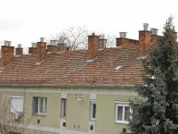
CO Mérgezés megelőzése
KÉSZÍTETTE:
ESZTERGOMI HIVATÁSOS TŰZOLTÓPARANCSNOKSÁG
Forrás: BM Országos Katasztrófavédelmi Főigazgatóság

Slide 2
A szén-monoxid-mérgezés
Az otthon tartózkodás önmagában is számos veszélyt rejthet magában. Ezek közül az egyik legveszélyesebb mérgező gáz jelenléte, ami leggyakrabban a fűtési időszakban, ám azon kívül is okozhat mérgezést, súlyosabb esetben pedig halált.
Ez a gáz a köznyelvben „csendes gyilkosnak” is nevezett szén-monoxid.
Mi is az a szén-monoxid?
A szén-monoxid (vegyjele: CO) az emberi érzékszervek számára „láthatatlan”, hisz ez egy színtelen, szagtalan, íztelen, a levegőnél egy kicsivel könnyebb, mérgező gáz, amely tökéletlen égés során jön létre.
A szén-monoxid-mérgezés nehezen észrevehető, hiszen annak tünetei: rosszullét, szédülés, fejfájás, hányinger és fáradtság könnyen összetéveszthetőek egyéb betegségek tüneteivel. Magas szén-monoxid-koncentráció esetén ájulás, és néhány percen belül halál is beállhat.

Slide 3
Hogyan keletkezhet otthon szén-monoxid és mit tehetünk ellene?
Mivel a szén-monoxid-mérgezések gyakorisága megnő a téli időszakban, így tévesen a fűtési szezonnal hozzák kapcsolatba, pedig az év egészében jelenlévő veszélyről van szó.
A szén-monoxid veszélyes mennyiségű feldúsulása a lakásban alapvetően három okra vezethető vissza:
Nem megfelelő a nyílt lánggal égő berendezés műszaki kialakítása.
A nyílt lánggal égő berendezés levegő utánpótlása nem biztosított.
Elmaradt a berendezések karbantartása, tisztítása, vagy a kéményseprés

Slide 4
A berendezések karbantartása, tisztítása, és a kéményseprés
Rendkívül fontos, hogy az állampolgárok minden fűtési szezon előtt ellenőriztessék a tüzelő-, fűtőberendezések és a kémények műszaki állapotát, karbantartottságát, ezzel fontos lépést tesznek saját biztonságuk érdekében.
Fontos az is, hogy azokat a helyiségeket, amelyekben a tüzelőberendezések találhatóak, rendszeresen szellőztessék, így is megakadályozható a mérgező gázok felhalmozódása.
A korábbi balesetek elemzése alapján egyértelműen azt lehet mondani, hogy azok nagy részét szabálytalan kivitelezés, az időszakos ellenőrzés és karbantartás elmulasztása, vagy a szellőző elemek lezárása okozta.

Slide 5
Mit tegyünk, ha valaki szén-monoxid-mérgezést szenvedett?
Szén-monoxid mérgezés esetén több dologra is figyelnünk kell, ha a bajba jutottakon segítünk.
A helyiségben vagy akár az egész lakótérben még mindig kimutatható lehet a mérgező gáz, ezért azonnal hozzuk ki a bent tartózkodókat és ne lélegezzünk az érintett területen, valamint azonnal szellőztessük a helyiséget!
A szabad levegőn helyezzük biztonságba a mérgezést szenvedett embereket, ájulás esetén pedig alkalmazzuk a stabil oldalfektetést. A lehető legrövidebb időn belül kérjünk szakszerű segítséget, értesítsük a katasztrófavédelmet és mentőket az ismert 112-es segélyhívó számon.
Amennyiben lehetőségünk van a tüzelő-fűtő berendezés biztonságos lekapcsolására, a szellőztetésre és a gázrendszer főcsapjának elzárására, ezeket is tegyük meg.

Slide 6
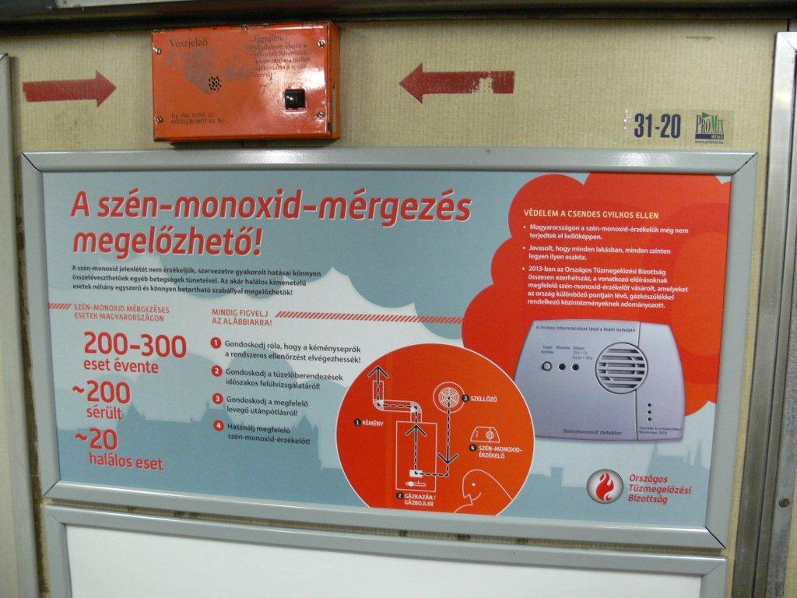
Milyen szén-monoxid-érzékelőt vásároljak?
Érzékelőt csak megbízható forrásból, műszaki cikkeket forgalmazó üzletben szabad vásárolni. Vásárlásnál keressék a magyar nyelvű használati utasítással rendelkező és megfelelő minőségű készülékeket.
A szén-monoxid-érzékelők tehát csak akkor tudják betölteni funkciójukat, ha megbízható típust szerzünk be, és azt a gyártó előírásainak megfelelő helyre és megfelelő módon telepítjük.
Fontos tudni, hogy ezeknek érzékelőknek is van szavatossági idejük.
Javasolt az eszközt kétévente megfelelő tanúsítványokkal rendelkező laboratóriumban bevizsgáltatni. A szén-monoxid-érzékelők ellenőrzését soha ne végezzék el otthon.

